Slide 2
6+ =7
5+ =7
4+ =7
3+ =7
2+ =7
1+ =7

Slide 3
6+ 1 =7
5+ 2 =7
4+ 3 =7
3+ 4 =7
2+ 5 =7
1+ 6 =7

Slide 4
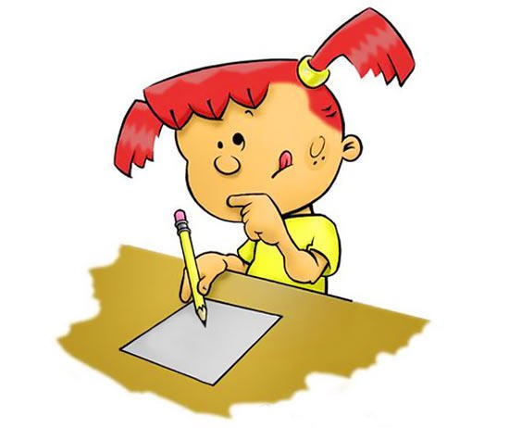
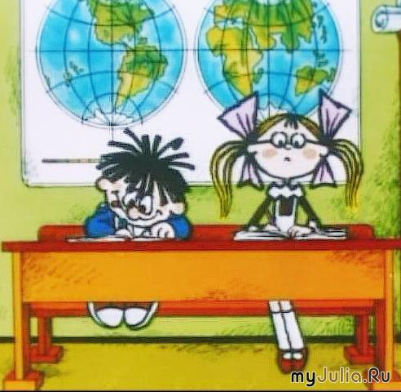
Каллиграфическая минутка

Slide 5
Задачи в стихах

Slide 6
Физкультминутка.

Slide 8
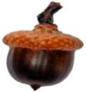
У Леси-
У Тараса - ? на 4
меньше
У В Р О

Slide 10
Решение примеров
Работа в тетради

Slide 11
Итог урока

